Slide 2
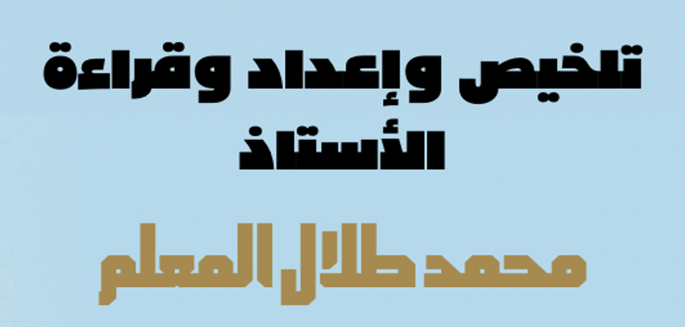
الفصل الرابع والعشرون
فريق البحث عن الولد البري

Slide 3
استطاع ( لوك ) أن يقنع ( ناشيونال جيوغرافيك ) بالاجتماع معه ، فاجتمع بثلاثة رجال من المجلة وراح يحكي لهم عن قصة اصطياده للبؤة وأراهم صور اللبؤة وصور أقدام الولد البري والنعام وحكى لهم القصة كاملة ، فقال الرجال إنهم سمعوا العديد من القصص تحكي عن أطفال عاشوا مع الذئاب أو الدببة أو الأغنام أو الغزلان أو القرود ، غير أن ( لوك ) قال لهم بأنه الوحيد الذي يمتلك إثباتات وهي الصور .
أردف المحققون التابعون للمجلة بأن هذه الحكايات غير مثبتة وأغلبها تعود لأطفال يعانون من إعاقات ذهنية لا أكثر ، وحين حاول ( لوك ) إقناعهم اكتفوا بأخذ الصور ورقم هاتفه ، وبعد ثلاثة أيام اتصلوا به ليخبروه بعدم اقتناعهم بالقصة .
بعدها حاول ( لوك ) إقناع شركة إنتاج أفلام بتمويل فريق بحث خاص بالموضوع رفضوا لخوفهم من أن يكون الولد غير قادر على الكلام فكذب عليهم ( لوك ) وقال إن الولد نطق بلغة غير مفهومة فوافقت الشركة .

